Slide 1

De schooltuin
Vaardig in het VMBO
16 mei 2014

Slide 2

De schooltuin
Korte geschiedenis
Waarom een schooltuin
Notes:
Geschiedenis
Middeleeuwen had je kloostertuinen vanuit pedagogisch doel gesticht. Dit in tegenstelling tot de wetenschappelijke botanische tuinen.
In 1928 complexen in Rijswijk, Den Haag en Amsterdam gesticht om soms tot wel 400 kinderen te begeleiden. Vergroten van begrip bij leerlingen tussen relaties tussen organismen in de natuur was te insteek. Het bleef toch hangen bij tuinieren.
Sinds de tweede wereldoorlog komen er schooltuinen echt bij scholen.
Waarom een school tuin?
Al tientallen jaren willen scholen dus graag een schooltuin voor hun leerlingen. Wat is er zo aantrekkelijk aan een schooltuin?
Bron van levende en niet levende natuur
De schooltuin is de mogelijkheid om het natuuronderwijs en de doelen daarbij opnieuw onder de loep te nemen en te komen tot ontdekkend leren.

Slide 3

Een schooltuin, en nu?
Wat is je doel?
Hoeveel/welke leerlingen?
Wat is er al binnen de school?
Wat zijn de mogelijkheden?

Slide 4
Doel voor leerlingen
Kerndoelen Mens en Natuur, Mens en Maatschappij
Natuurbeleving, zichtbaar maken natuur
Samenhang tussen planten en voedsel

Slide 5
Organisatie school tuin
Tijd
Aantal leerlingen
Gereedschap
Verslaglegging
Vakanties
Financiën
Notes:
Tijd: activiteiten in de schooltuin moeten bij de dagelijkse bezigheden thuishoren. Een uur per week moet er uitgetrokken worden, waarvan een half uur onderhoud tuin, ander half uur observaties of verwerking
Begeleiding: Meer dan 15 leerlingen per begeleider is niet aan te raden.
Gereedschap:
Spa, schoffel, hark, bezem, gieter, kruiwagen, kompostbak, zaaibakjes.

Slide 6
Zoeken naar de doelstelling
Welke kerndoel nemen we als uitgangspunt?
Hoe komen we aan startvragen?

Slide 7
Kerndoelen
28: De leerling leert vragen over natuurwetenschappelijke, technologische en zorg gerelateerde onderwerpen om te zetten in onderzoeksvragen, een dergelijk onderzoek over een natuurwetenschappelijk onderwerp uit te voeren en de uitkomsten daarvan te presenteren.
29. De leerling leert kennis te verwerven over en inzicht te verkrijgen in sleutelbegrippen uit het gebied van de levende en niet-levende natuur, en leert deze sleutelbegrippen te verbinden met situaties in het dagelijks leven.
30: De leerling leert dat mensen, dieren en planten in wisselwerking staan met elkaar en hun omgeving (milieu), en dat technologische en natuurwetenschappelijke toepassingen de duurzame kwaliteit daarvan zowel positief als negatief kunnen beïnvloeden.

Slide 8
Startvragen
Denken vanuit perspectieven (Fred Jansen)
http://www.ecent.nl/artikel/1991/Ombouwen+van+reguliere+lessen+tot+context-concept+lessen/view.do#N65913
Bestudeer het uitgereikte vragenblad.
Kies drie perspectieven die je aanspreken.
Bekijk het filmpje over ontkiemende taugezaden
http://www.youtube.com/watch?v=XTZih16DUB4
http://www.youtube.com/watch?v=pB4ASdELBbQ
Het filmpje wordt twee of drie maal afgespeeld.
Bij elke ronde kies je één van de drie perspectieven uit.
Stel jezelf zoveel mogelijk vragen.
Notes:
Deze vragen kunnen aanleiding zijn voor leerling vragen en/of het maken van werkbladen.

Slide 9
Voorbeeld opdrachten

Slide 10
-Beschrijven
-Indelen
29. De leerling leert kennis te verwerven over en inzicht te verkrijgen in sleutelbegrippen uit het gebied van de levende en niet-levende natuur, en leert deze sleutelbegrippen te verbinden met situaties in het dagelijks leven.

Slide 11
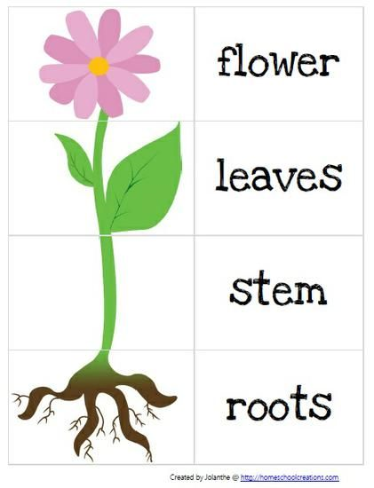

Slide 12
Weet wat je eet
Wat is het gedeelte wat je eet plantkundig gezien? Bijv. wortel, stengel, blad, bloem, vrucht, zaad.
Laat dat zien door foto’s
Eindproduct: een poster
Docenttip: mocht een gewas nog niet zover zijn, dan laten aanvullen met foto’s van internet.

Slide 13
Leerlingactiviteiten
Ieder groepje van twee kiest een gewas.
Gewas laten groeien
Foto’s maken
  Het doel van deze opdracht is om met een biologisch oog naar ons voedsel te kijken. Ons eten indelen op plantenonderdelen.
Docenttip: neem “snelle” groeiers. (courgette, bonen, radijsjes, sla)

Slide 14
-Verandering onderzoeken
-Verzorgen en onderhouden
28: De leerling leert vragen over natuurwetenschappelijke, technologische en zorg gerelateerde onderwerpen om te zetten in onderzoeksvragen, een dergelijk onderzoek over een natuurwetenschappelijk onderwerp uit te voeren en de uitkomsten daarvan te presenteren.

Slide 15
-Oorzaak onderzoeken
30: De leerling leert dat mensen, dieren en planten in wisselwerking staan met elkaar en hun omgeving (milieu), en dat technologische en natuurwetenschappelijke toepassingen de duurzame kwaliteit daarvan zowel positief als negatief kunnen beïnvloeden.

Slide 16
Een onderzoekend leren
Met leerlingen het filmpje en perspectieven
Bespreken.
Leerlingen formuleren hun onderzoeksvraag.
Eindproduct: een onderzoeksverslag
Bv : Het effect van licht/donker op de plantengroei.
(NVOX, artikelen jan t/m april 2014, “biologiepracticum, van illustratief tot experimenteel “)

Slide 17
Leerlingactiviteiten
Groepjes van vier kiezen een gewas.
Twee duo’s bepalen hoe hun vraag onderzocht kan worden.
Periode van experiment wordt samen met de docent vastgelegd, bv vier weken.
Leerlingen zijn zelf verantwoordelijk voor de verzorging van hun gewassen.

Slide 18
Problemen met organisatie
Is jouw probleem wel een probleem?
Andermans oplossingen

Slide 19
Ruimte gebrek

Slide 20
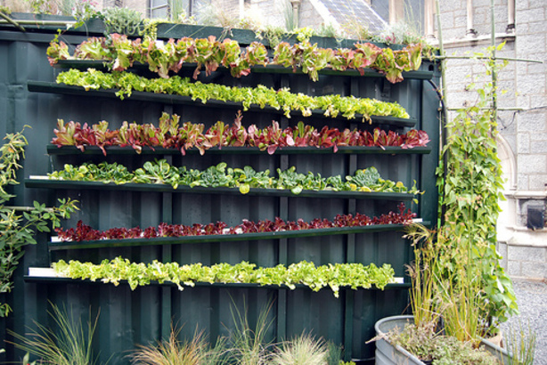

Slide 21
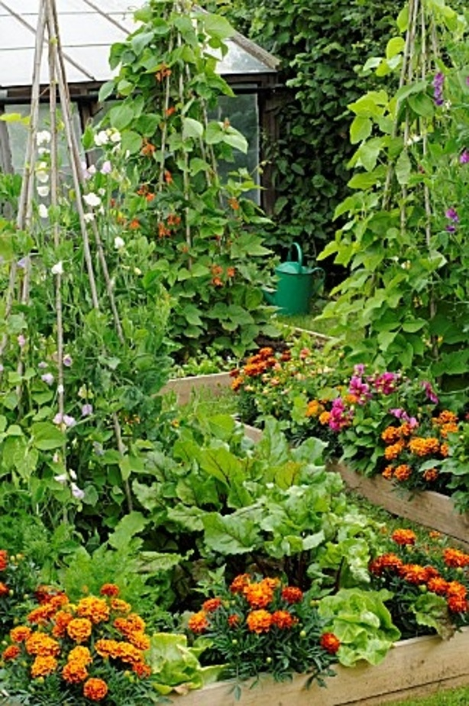
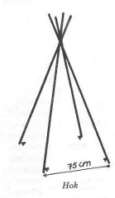

Slide 22
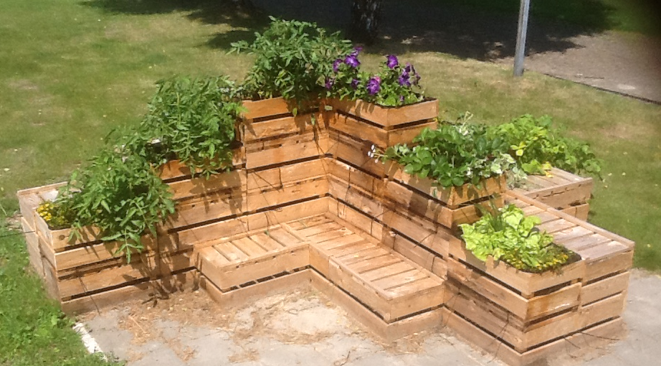

Slide 23
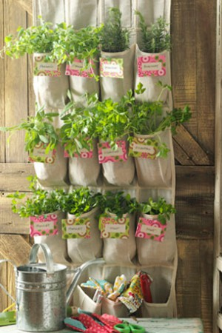

Slide 24
Kieming zaden

Slide 25
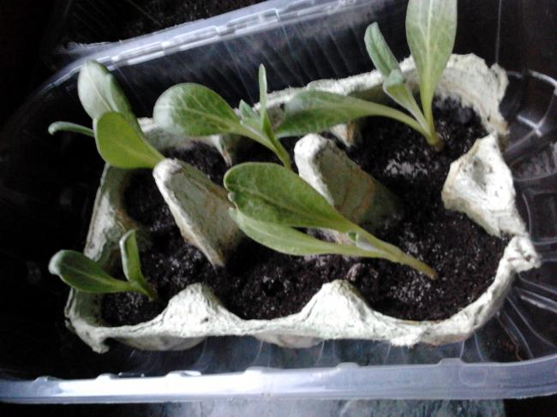

Slide 26
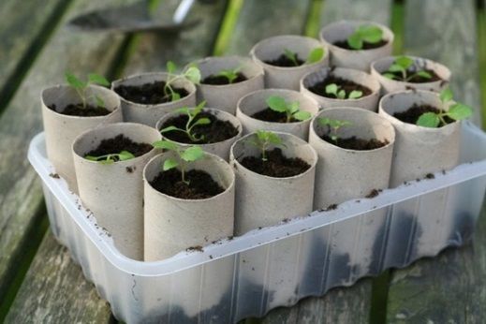

Slide 27
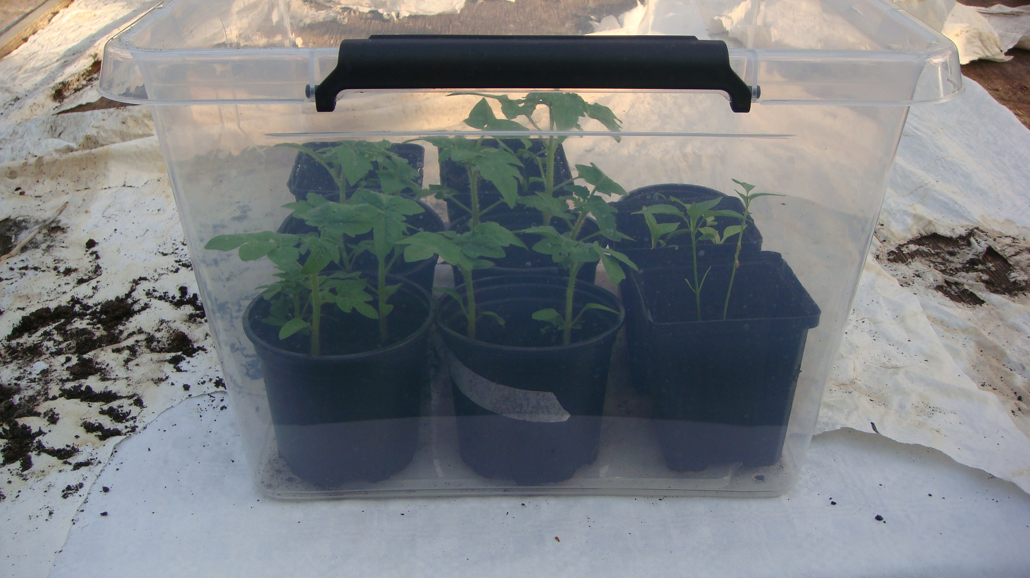

Slide 28
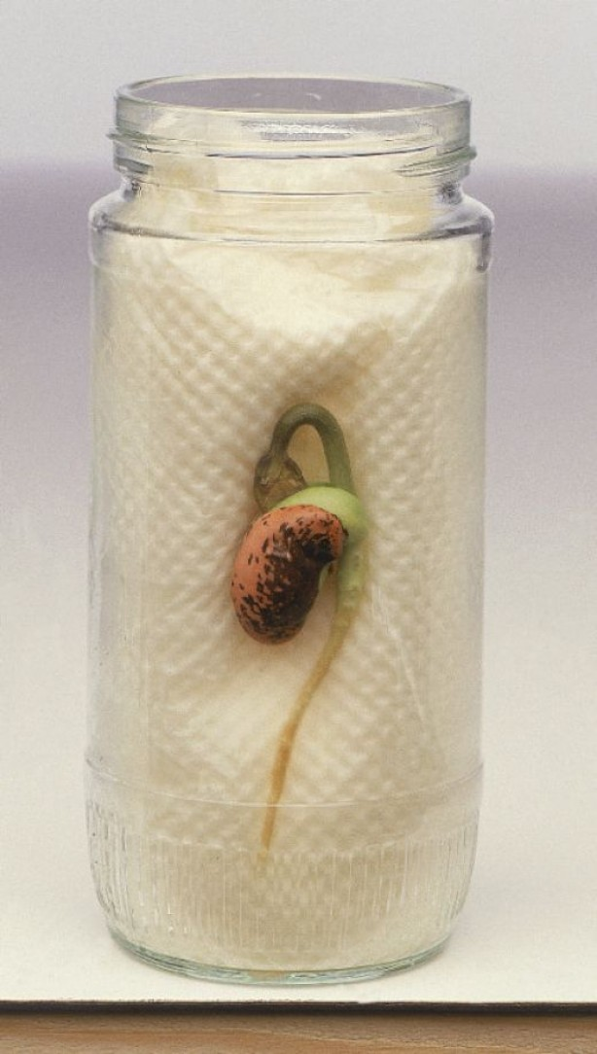

Slide 29
Extra elementen

Slide 30
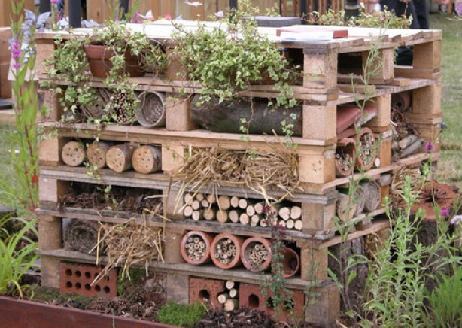

Slide 31
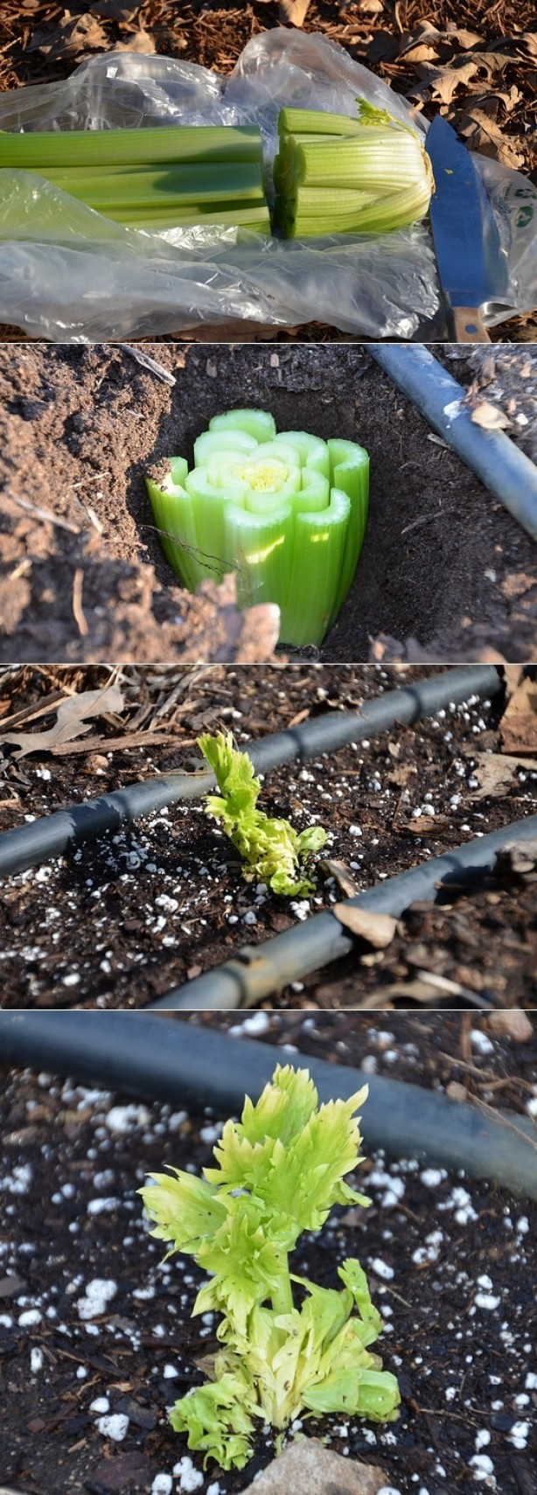

Slide 32
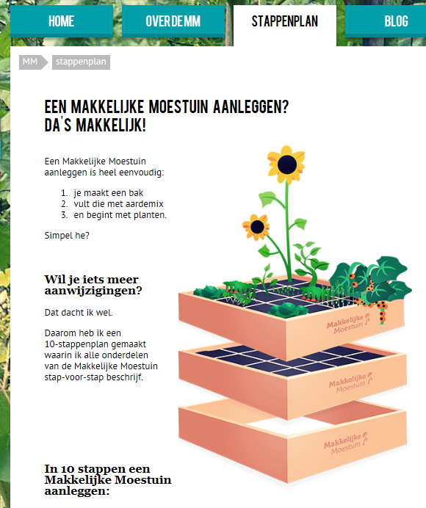
Square Foot Gardening
www.makkelijkemoestuin.nl

Slide 33
Vakoverstijgend
Handenarbeid:
  Vogel- of insectenhuisjes
Techniek:
  stokken klimbonen
  Klimrekken

Slide 34
Informatie
Boekje:
  De milieuvriendelijke moestuin, Roodbont
Internet:
  Onzeschooltuin.nl
  Inspiratiesite Pinterest en Welke.nl
  Youtube, bv HerwigGarden
Lesmateriaal:
  www.educatiefeneetbaargroen.nl/
  Makkelijkemoestuin.nl
  www. Cnme.nl

